Slide 1






CHÀO ĐÓN CÁC EM
ĐẾN VỚI BÀI HỌC HÔM NAY!

Slide 2


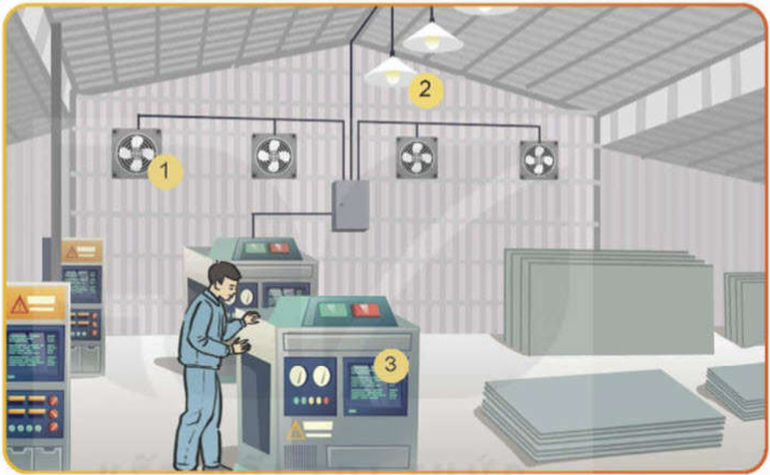

KHỞI ĐỘNG
Hãy quan sát Hình 6.1
(SGK trang 31):
- Cho biết trong xưởng sản xuất có những thiết bị nào tiêu thụ điện?
- Chúng được nối với mạng điện trong xưởng như thế nào?
Các mạch điện nối độc lập với nhau, tạo thành các nhánh riêng lẻ để đảm bảo an toàn.
1. Quạt thông gió; 2. Đèn chiếu sáng;
3. Máy sản xuất (máy CNC)

Slide 3




BÀI 6:
MẠNG ĐIỆN SẢN XUẤT QUY MÔ NHỎ

Slide 4




BÀI 6: MẠNG ĐIỆN SẢN XUẤT QUY MÔ NHỎ
I. Cấu trúc chung của mạng điện sản xuất quy mô nhỏ
NỘI DUNG BÀI HỌC
II. Vai trò các thiết bị trong mạng điện sản xuất quy mô nhỏ

Slide 5
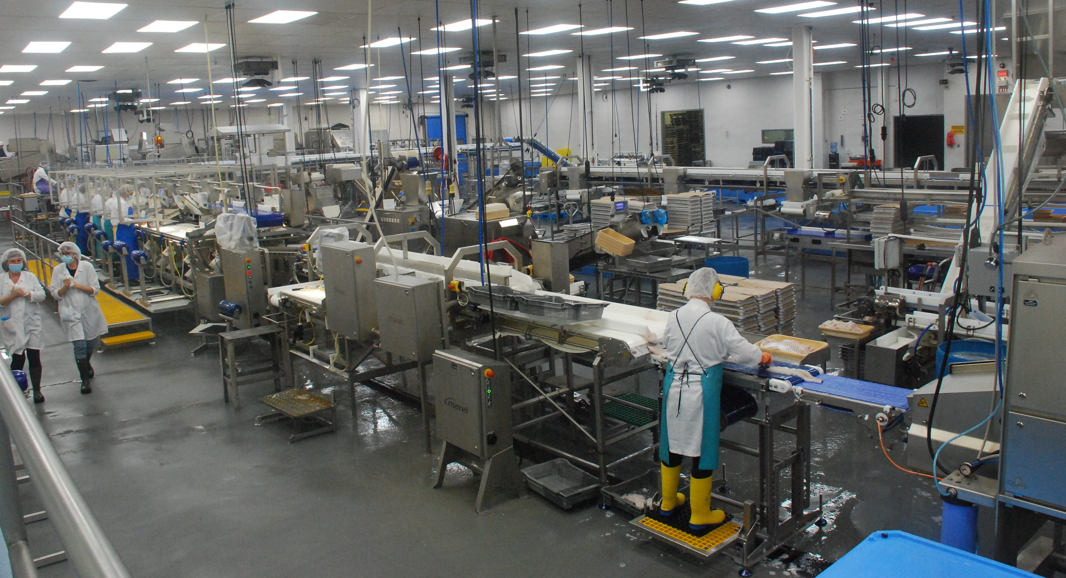
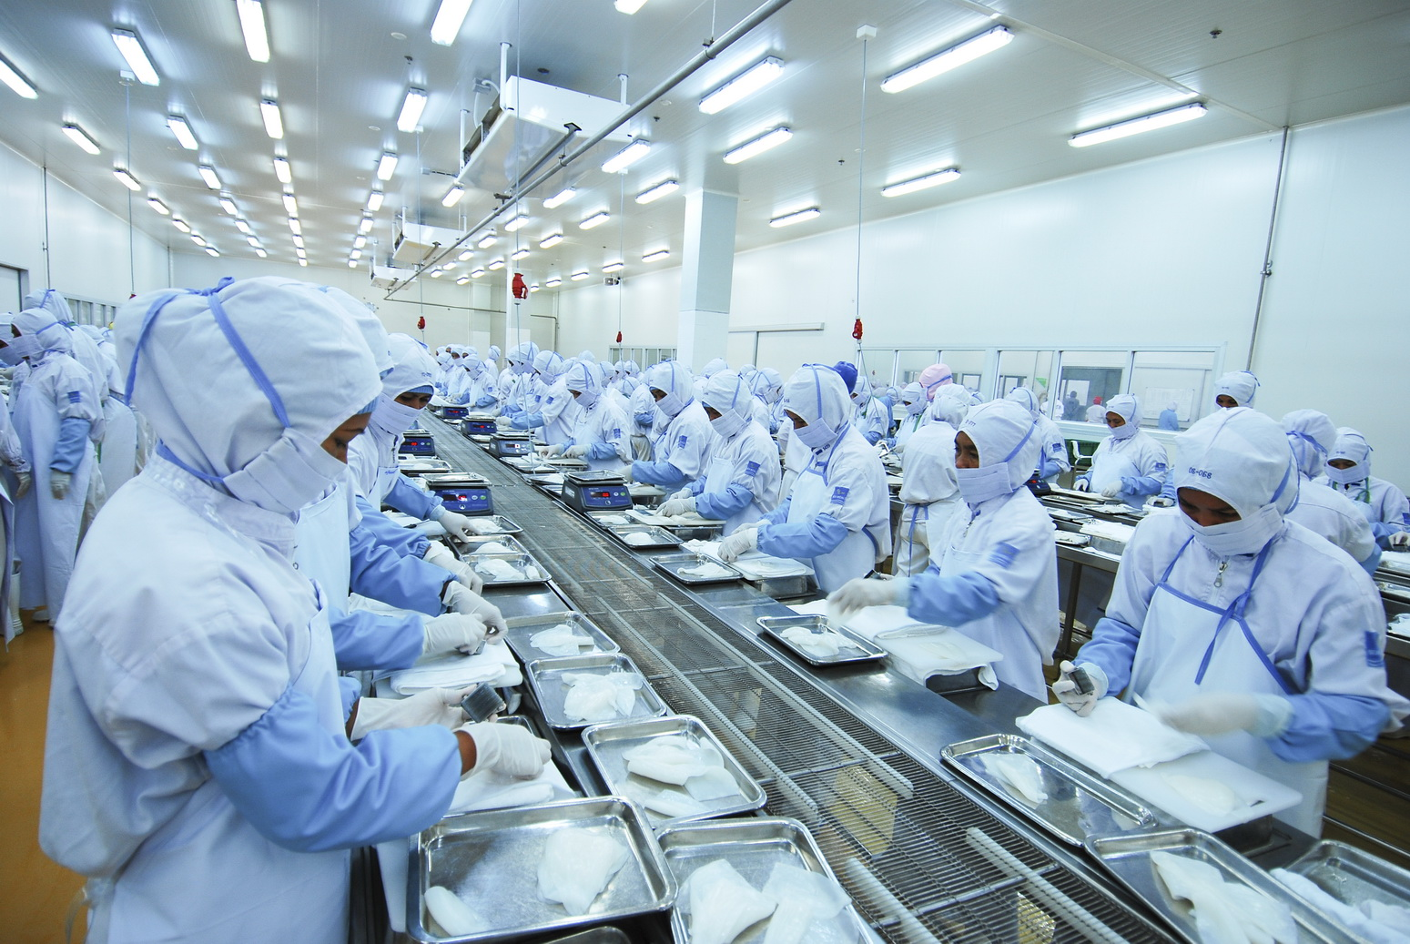
CẤU TRÚC CHUNG CỦA MẠNG ĐIỆN
SẢN XUẤT QUY MÔ NHỎ
- Yêu cầu:
Hãy đọc, tìm hiểu nội dung mục I.1 và I.2 (SGK trang 31, 32).
Chia nhóm và thảo luận (6 -> 8 HS/nhóm)
Hoàn thành Phiếu học tập số 1 (theo nhóm).

Slide 6
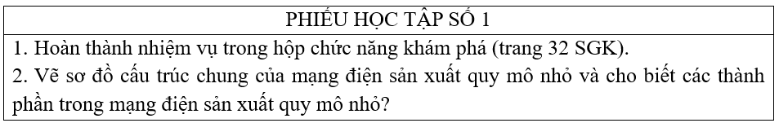
CẤU TRÚC CHUNG CỦA MẠNG ĐIỆN
SẢN XUẤT QUY MÔ NHỎ

Slide 7
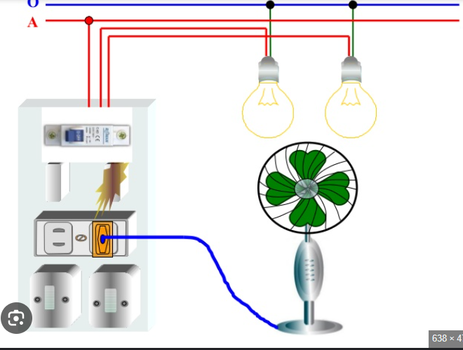
CẤU TRÚC CHUNG CỦA MẠNG ĐIỆN
SẢN XUẤT QUY MÔ NHỎ
1. Mạng điện sản xuất quy mô nhỏ.
- Mạng điện sản xuất quy mô nhỏ là mạng điện có công suất tiêu thụ điện năng từ vài chục đến vài trăm kW, lấy điện từ lưới điện phân phối để cung cấp cho tải. Tải của mạng điện chủ yếu là các loại động cơ điện, thiết bị điện và các thiết bị chiếu sáng.

Slide 8
CẤU TRÚC CHUNG CỦA MẠNG ĐIỆN
SẢN XUẤT QUY MÔ NHỎ
1. Mạng điện sản xuất quy mô nhỏ.
- Đặc điểm của mạng điện sản xuất quy mô nhỏ:
  + Tải phân bố tập trung.
  + Dùng một máy biến áp riêng hoặc lấy điện từ đường dây hạ áp có điện áp dây/pha là 380/220 V.
  + Mạng điện dùng cho các thiết bị sản xuất và mạng điện chiếu sáng hoạt động độc lập.

Slide 9
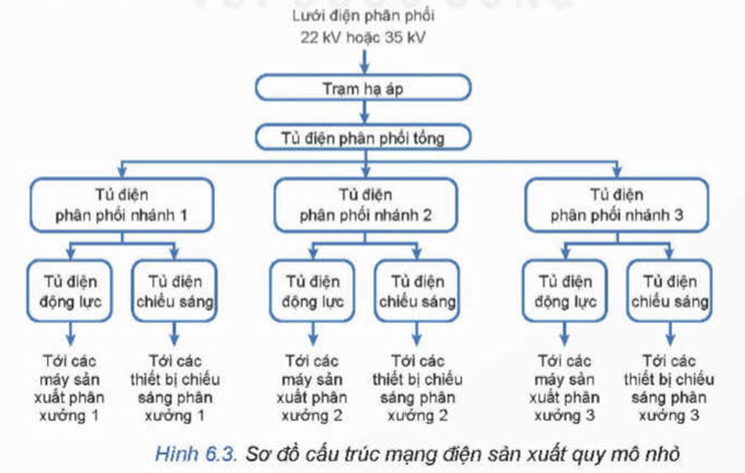
I. CẤU TRÚC CHUNG CỦA MẠNG ĐIỆN SẢN XUẤT QUY MÔ NHỎ
2. Cấu trúc chung.

Slide 10
II. VAI TRÒ CÁC THIẾT BỊ TRONG
MẠNG ĐIỆN SẢN XUẤT QUY MÔ NHỎ
- Yêu cầu:
Hãy đọc, tìm hiểu nội dung mục II (SGK trang 33).
Lần lượt kể tên, nêu vai trò của các thiết bị trong Mạng điện sản xuất quy mô nhỏ?

Slide 11
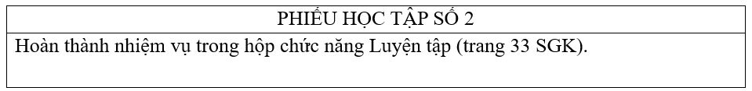
LUYỆN TẬP
Hoàn thành Phiếu học tập số 2 (theo nhóm).

Slide 12
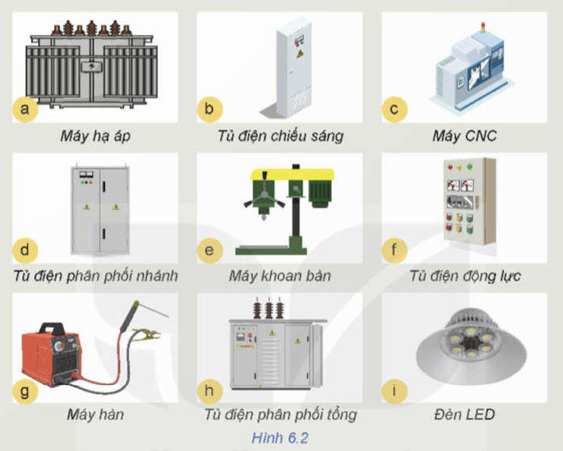
LUYỆN TẬP
Quan sát Hình 6.2 và sắp xếp các thiết bị theo trật tự thích hợp để tạo thành một mạng điện sản xuất quy mô nhỏ có cấu trúc như Hình 6.3.

Slide 13
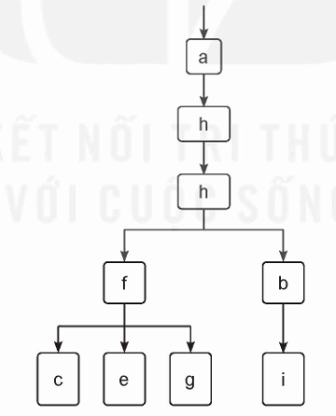
LUYỆN TẬP
d

Slide 14
LUYỆN TẬP
2. Vẽ sơ đồ mạng điện sản xuất quy mô nhỏ có 3 phân xưởng trong đó phân xưởng 1 có 2 tủ điện động lực, 1 tủ điện chiếu sáng; phân xưởng 2 có 3 tủ điện động lực, 2 tủ điện chiếu sáng; phân xưởng 3 có 1 tủ điện động lực, 1 tủ điện chiếu sáng.

Slide 15
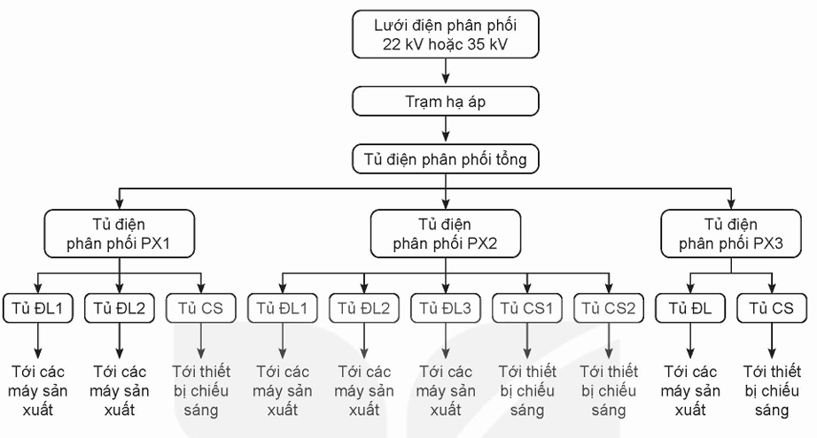
LUYỆN TẬP

Slide 16
LUYỆN TẬP
CÂU HỎI ĐÁNH GIÁ
Câu 1. Đặc điểm nào dưới đây KHÔNG PHẢI của mạng điện sản xuất quy mô nhỏ?
A. Công suất tiêu thụ từ vài chục đến vài trăm kW.
B. Tải phân bố phân tán.
C. Mạng điện cho thiết bị sản xuất và chiếu sáng hoạt động độc lập.
D. Sử dụng lưới điện hạ áp.

Slide 17
LUYỆN TẬP
CÂU HỎI ĐÁNH GIÁ
Câu 2. Thiết bị nào sau đây KHÔNG THUỘC mạng điện sản xuất quy mô nhỏ?
A. Máy biến áp hạ áp.
B. Tủ điện chiếu sáng.
C. Tủ điện phân phối.
D. Máy CNC.

Slide 18
LUYỆN TẬP
CÂU HỎI ĐÁNH GIÁ
Câu 3. Thiết bị nào sau đây KHÔNG THUỘC tải của mạng điện sản xuất quy mô nhỏ?
A. Máy mài.
B. Quạt hút thông gió.
C. Tủ điện động lực.
D. Đèn chiếu sáng.

Slide 19
LUYỆN TẬP
CÂU HỎI ĐÁNH GIÁ
Câu 4. Trong tủ điện phân phối tổng thường có thiết bị gì?
A. Đèn chiếu sáng
B. Aptomat.
C. Công tắc điện.
D. Công tơ điện.

Slide 20




VẬN DỤNG
- Yêu cầu: Thảo luận nhóm và trả lời câu hỏi dưới đây.
- Trả lời: Đóng điện từ nguồn đến tải và cắt điện từ tải đến nguồn để đảm bảo dòng điện qua các thiết bị đóng/cắt lúc thao tác là nhỏ nhất. Tải tham gia vào hệ thống tại mỗi thời điểm đóng/cắt là nhỏ nhất.
Trong thực tế, người ta đóng điện cho xưởng sản xuất lần lượt từ nguồn đến tải, tức là từ tủ điện phân phối tổng, tủ điện phân phối nhánh, tủ điện động lực và tủ điện chiếu sáng. Quy trình cắt điện thực hiện theo chiều ngược lại. Em hãy cho biết lí do tại sao?

Slide 21


HƯỚNG DẪN VỀ NHÀ
Ôn tập nội dung kiến thức đã học
Đọc, tìm hiểu trước nội dung Bài 7

Slide 22


CẢM ƠN CÁC EM ĐÃ
TẬP TRUNG VÀO BÀI HỌC!

